Slide 1
Муниципальное дошкольное образовательное учреждение
«Детский сад №24» «Солнышко»

Slide 2
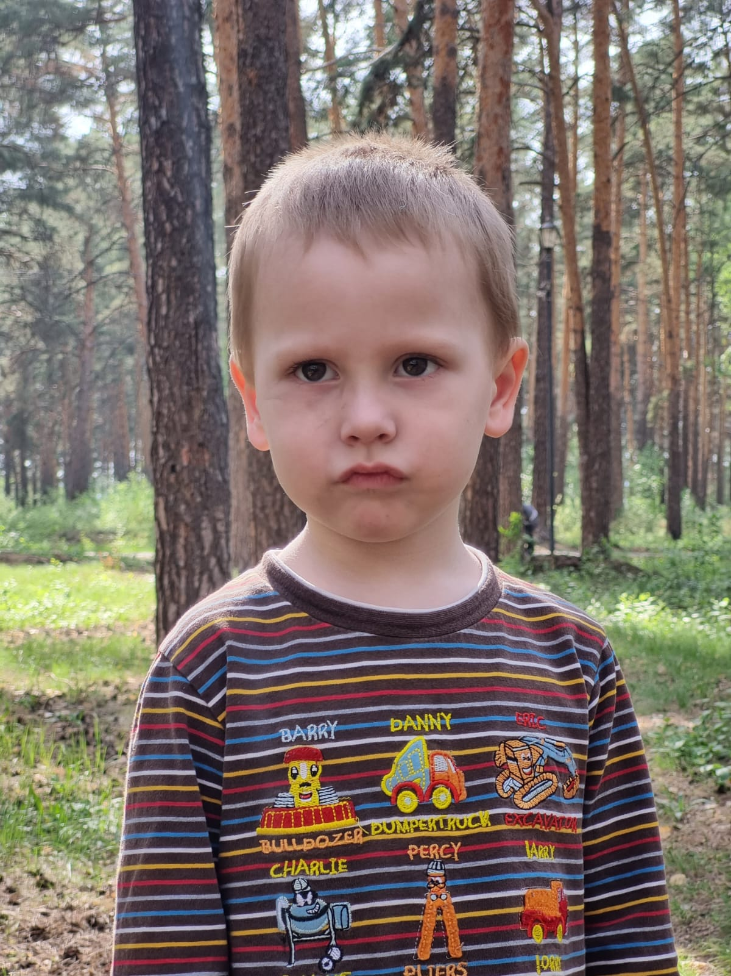
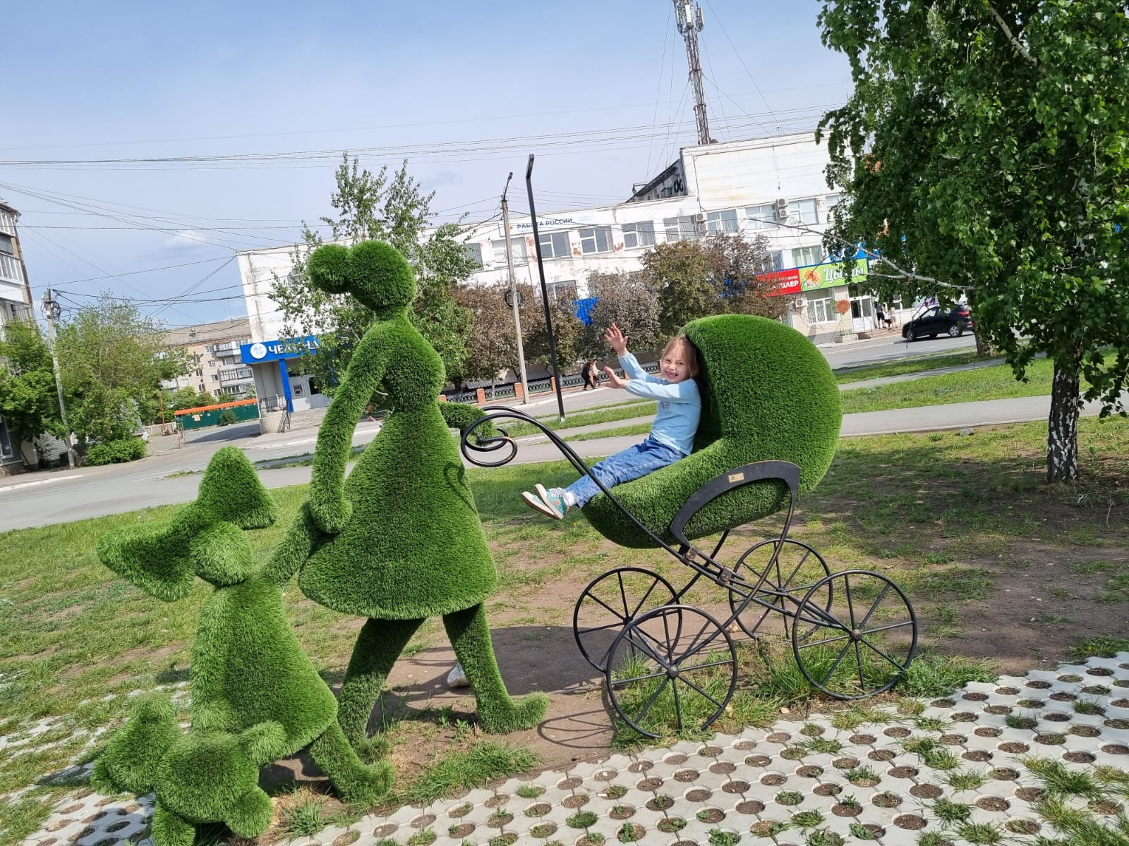
«Эмоционально-ценностный подход
к духовно –нравственному воспитанию ребенка»
Подготовила:
Воспитатель: Гладких Ирина Владимировна
2024г.

Slide 3
Педагогическая находка. Д.и «Познавай-кам»
Цель: Создание условий для формирования в детях, доброты, отзывчивости, стремление оказать помощь, культуры поведения, : обучение умению проявлять и различать человеческие чувства, правильно на них реагировать.
Задачи:
Знакомить с разными чувствами.
Формировать способность узнавать определенные эмоции.
Развивать умение по мимике, жестам определять эмоциональное состояние
Способствовать улучшению концентрации внимания
Развивать логическое и творческое мышление.
Формировать у детей представление о добре; развивать устную речь творческое мышление, воображение.
Закрепить знания о хороших и плохих поступках

Slide 4
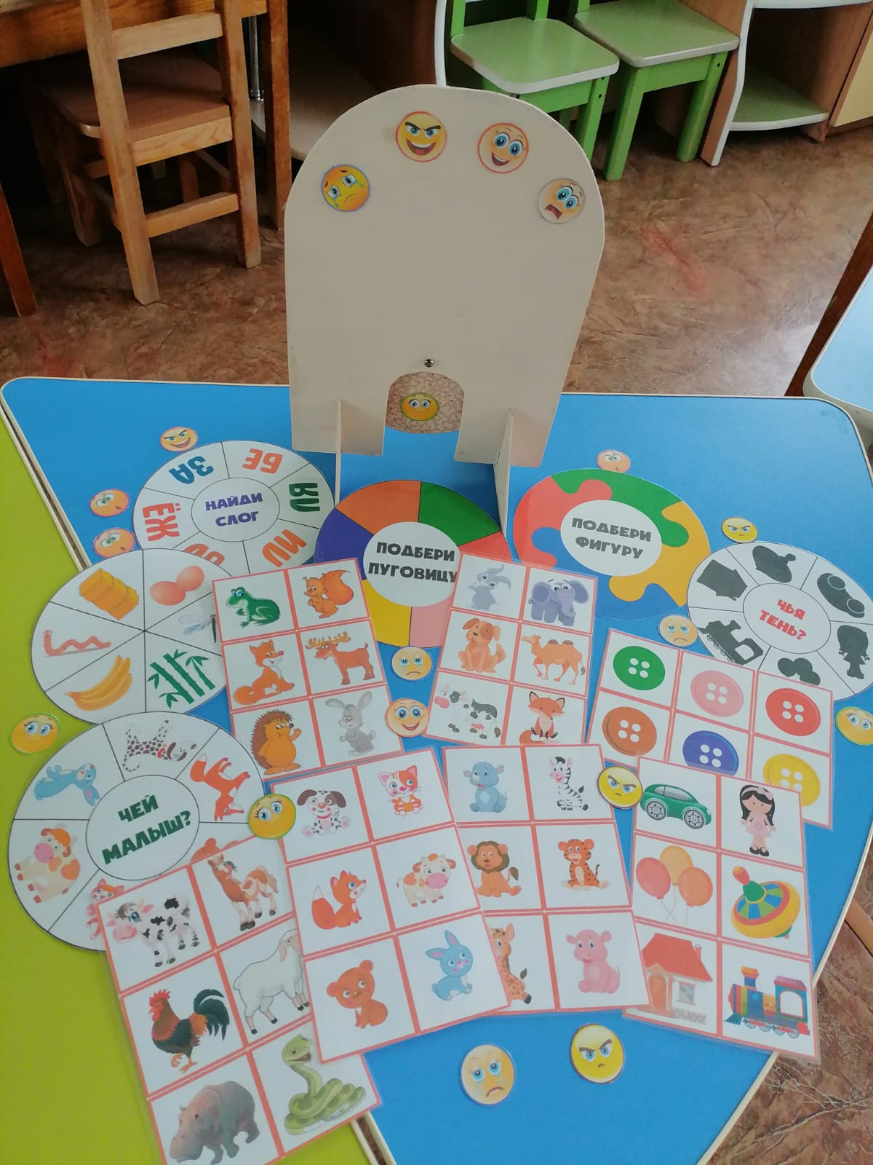
Целевая аудитория
от 3 до 7 лет
Количество игроков:
от 3 человек.
Фантазии педагога безграничны в какой сфере деятельности использовать данную игру.
Будь-то знакомство с цветом, фигурами, счет, животные, развитие речи и многое другое…

Slide 5
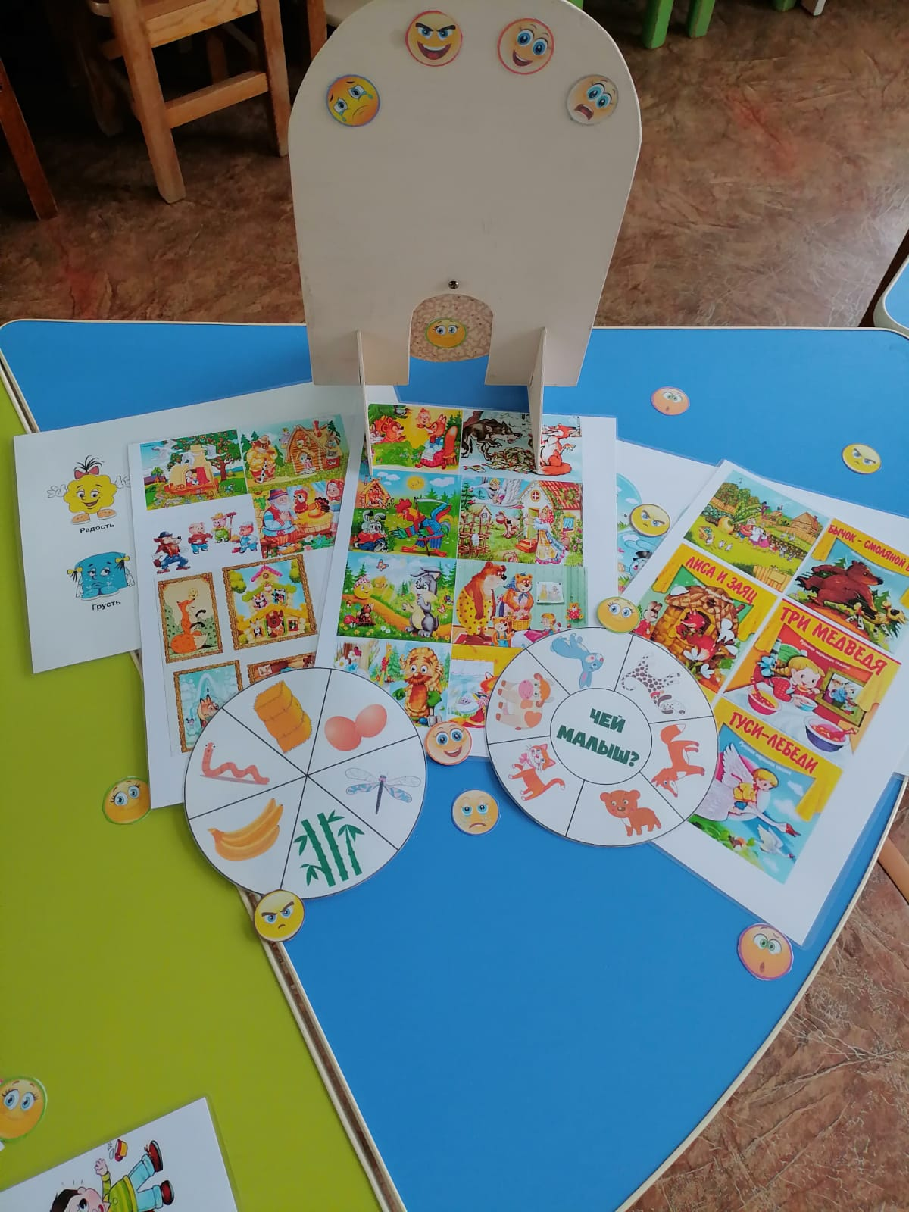

Slide 6
Знакомство с игрой.

Slide 8
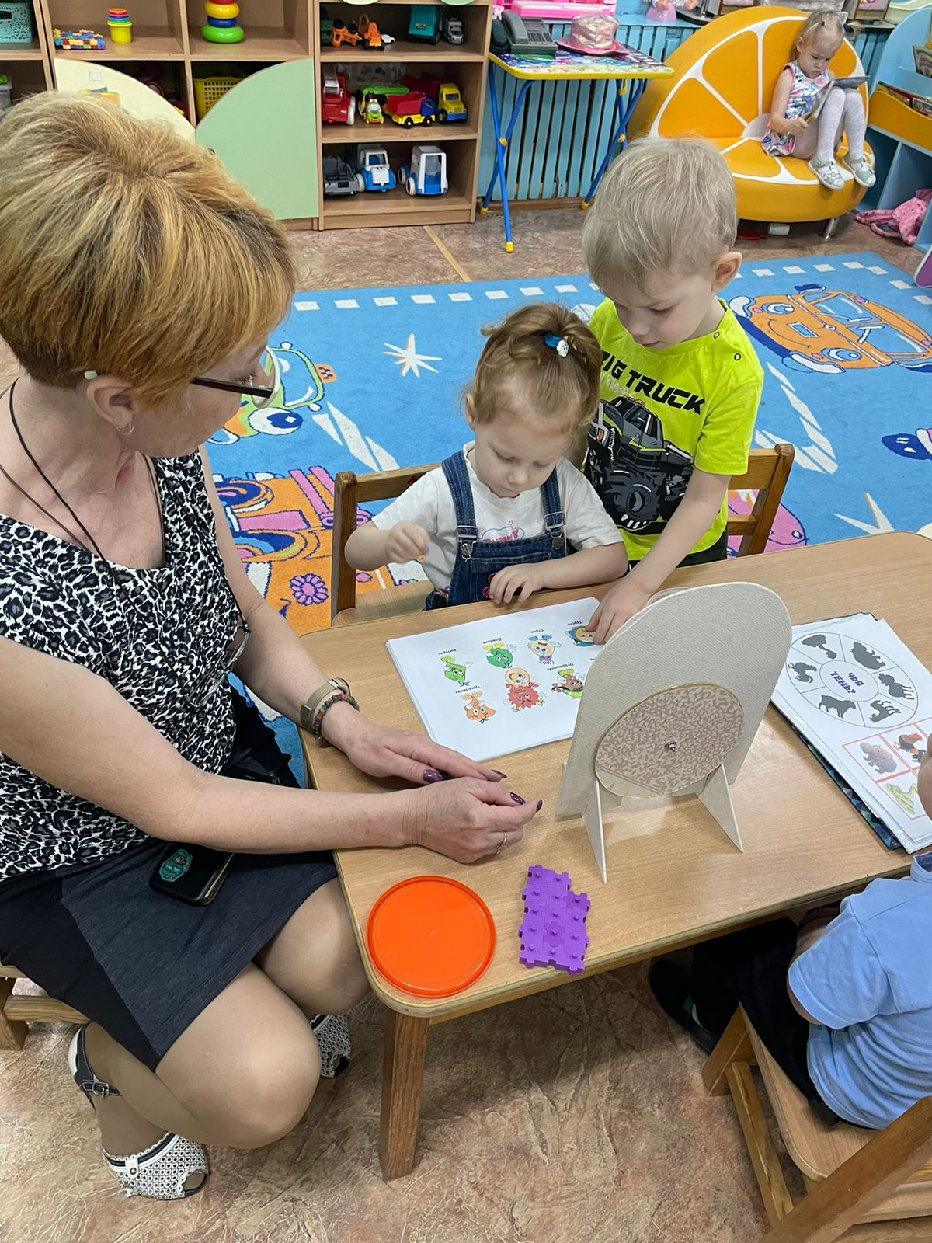
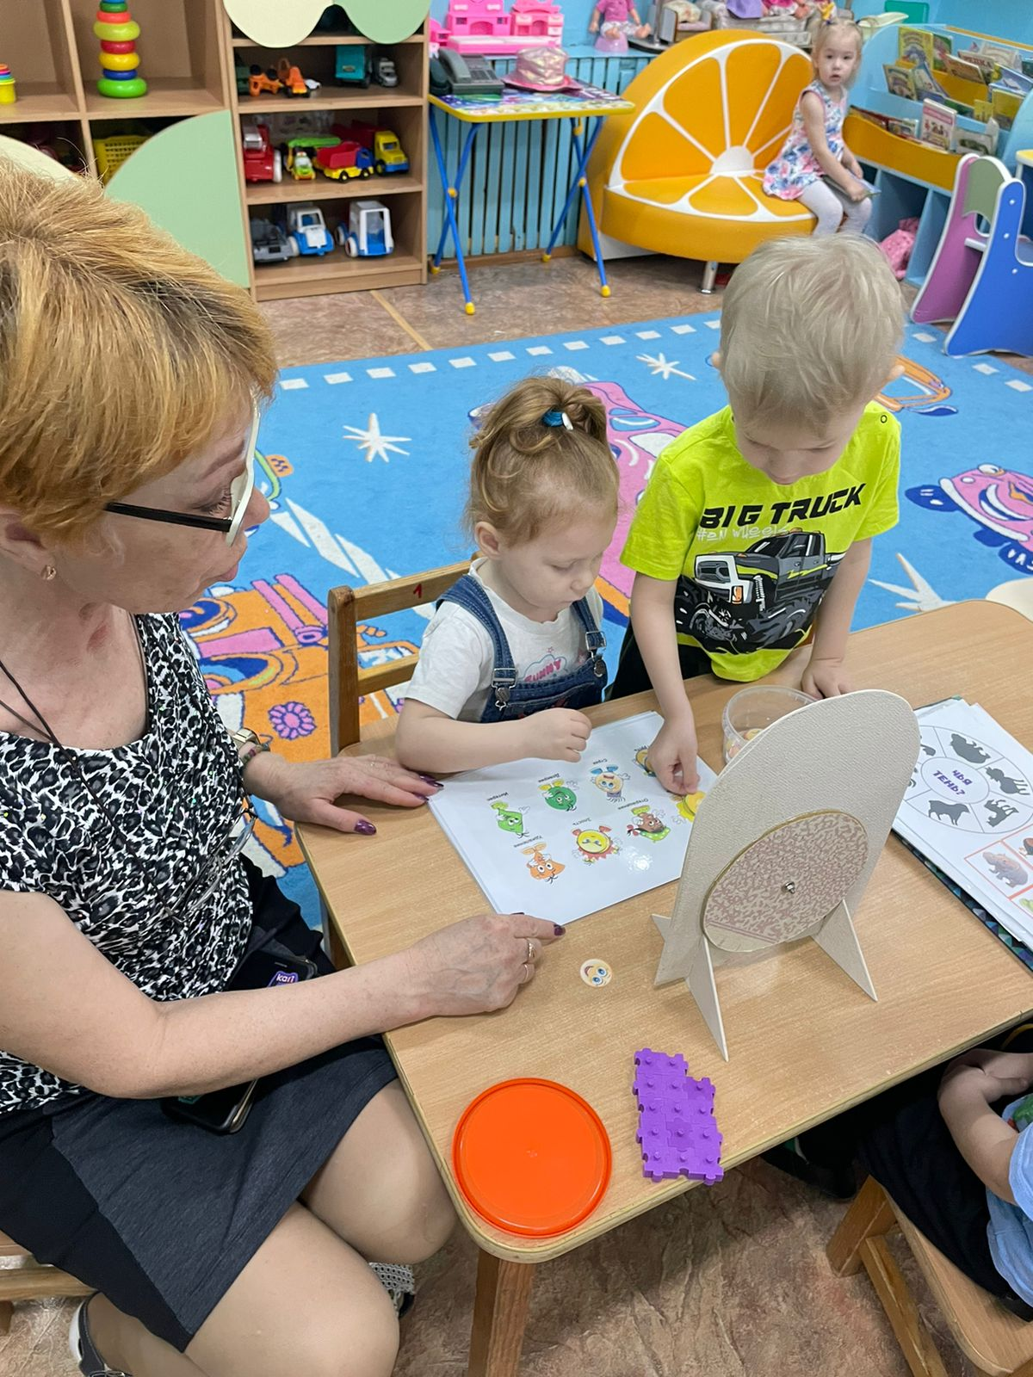
Игра-захватывет всех!

Slide 9
Уже не просто эмоции,а учимся определять персонажей с подходящими эмоциями.
Теперь не просто смайлики, а сказочные персонажи со своими эмоциям.

Slide 10
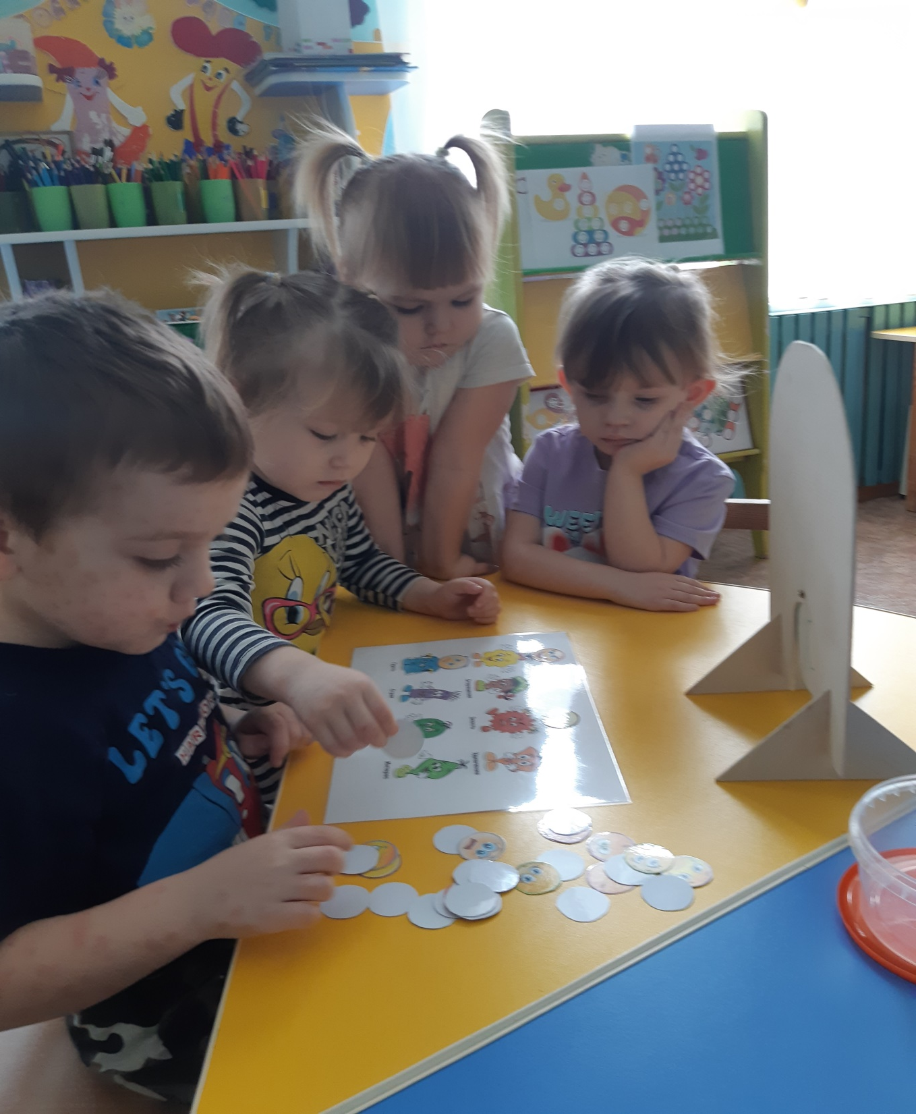
Помощь друзей всегда кстати

Slide 11
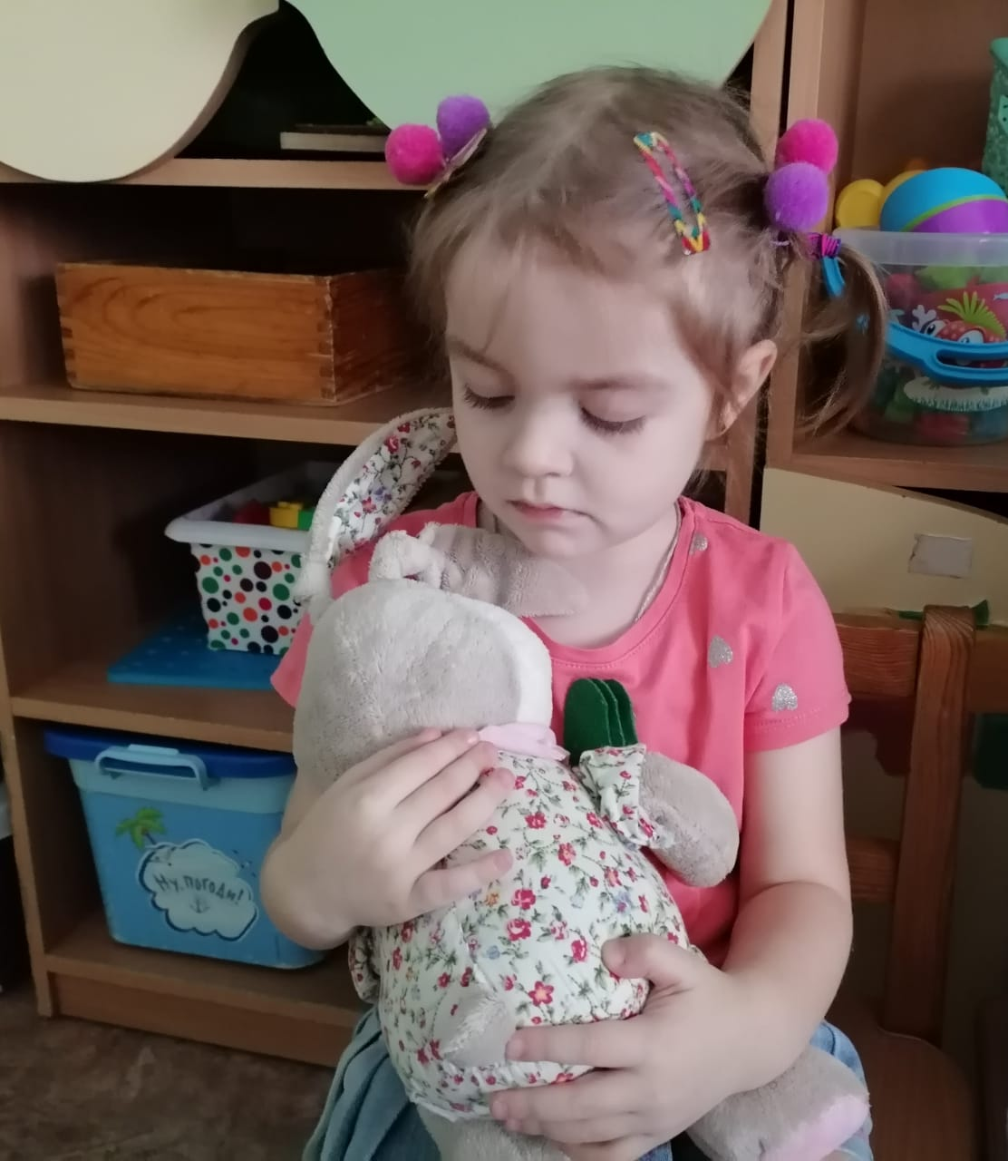

Slide 12
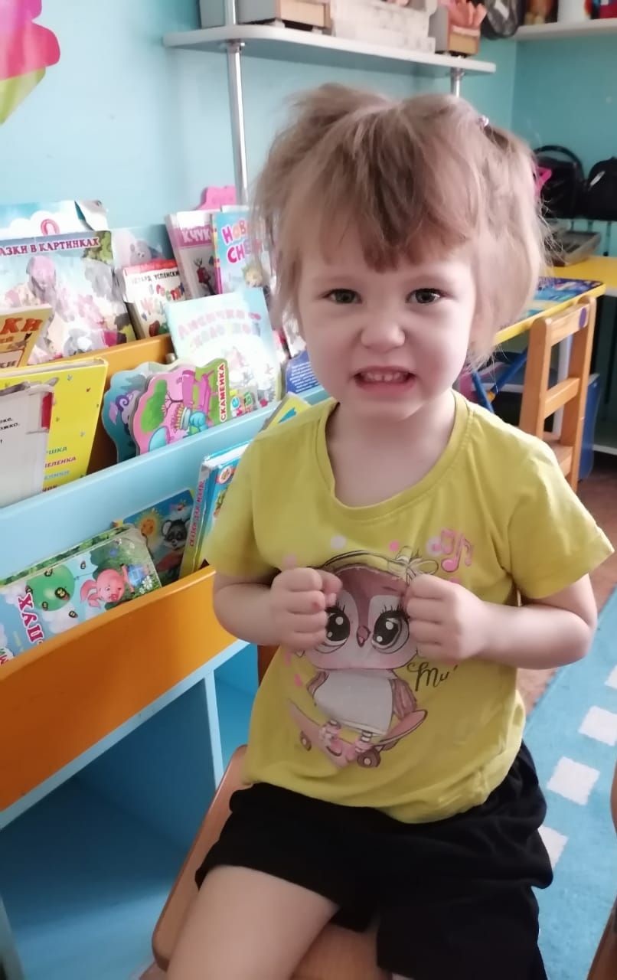

Slide 13
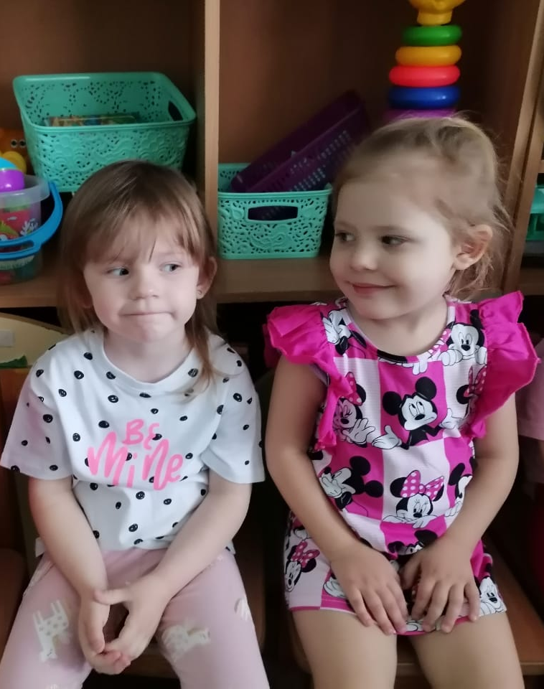

Slide 14
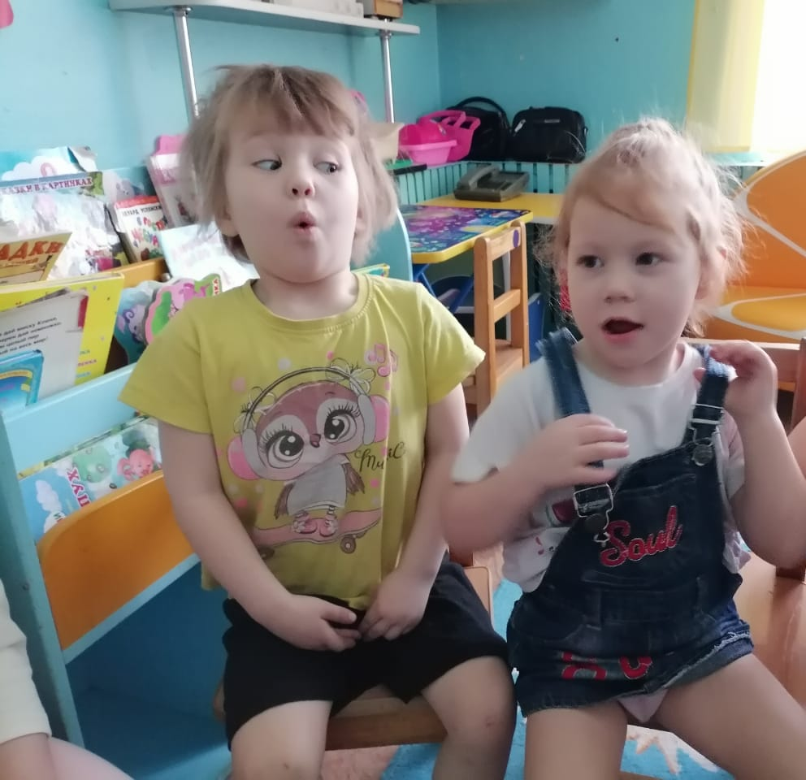

Slide 15
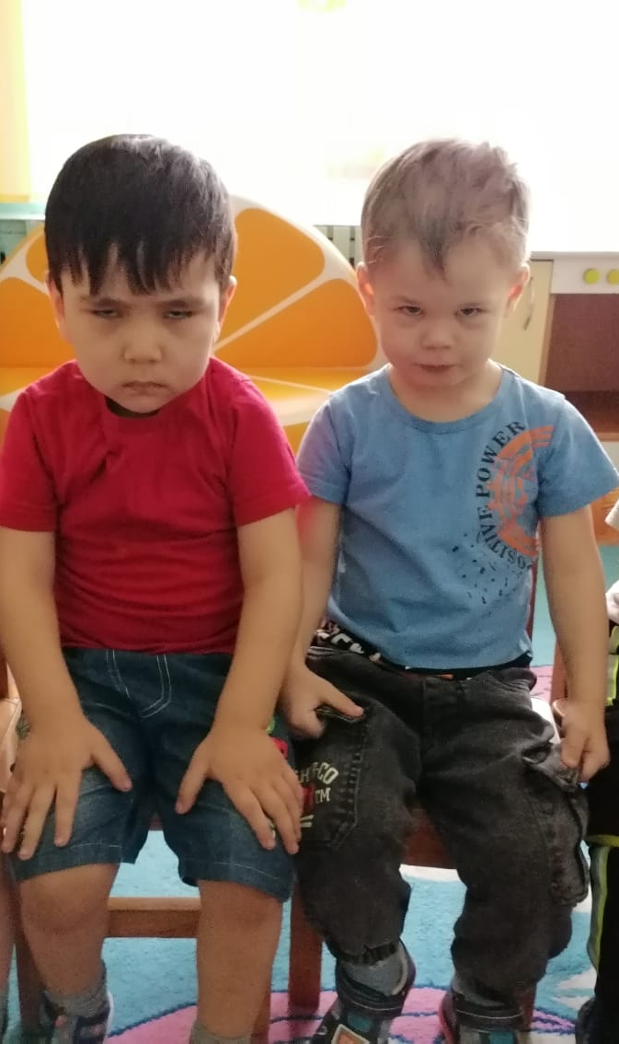

Slide 16
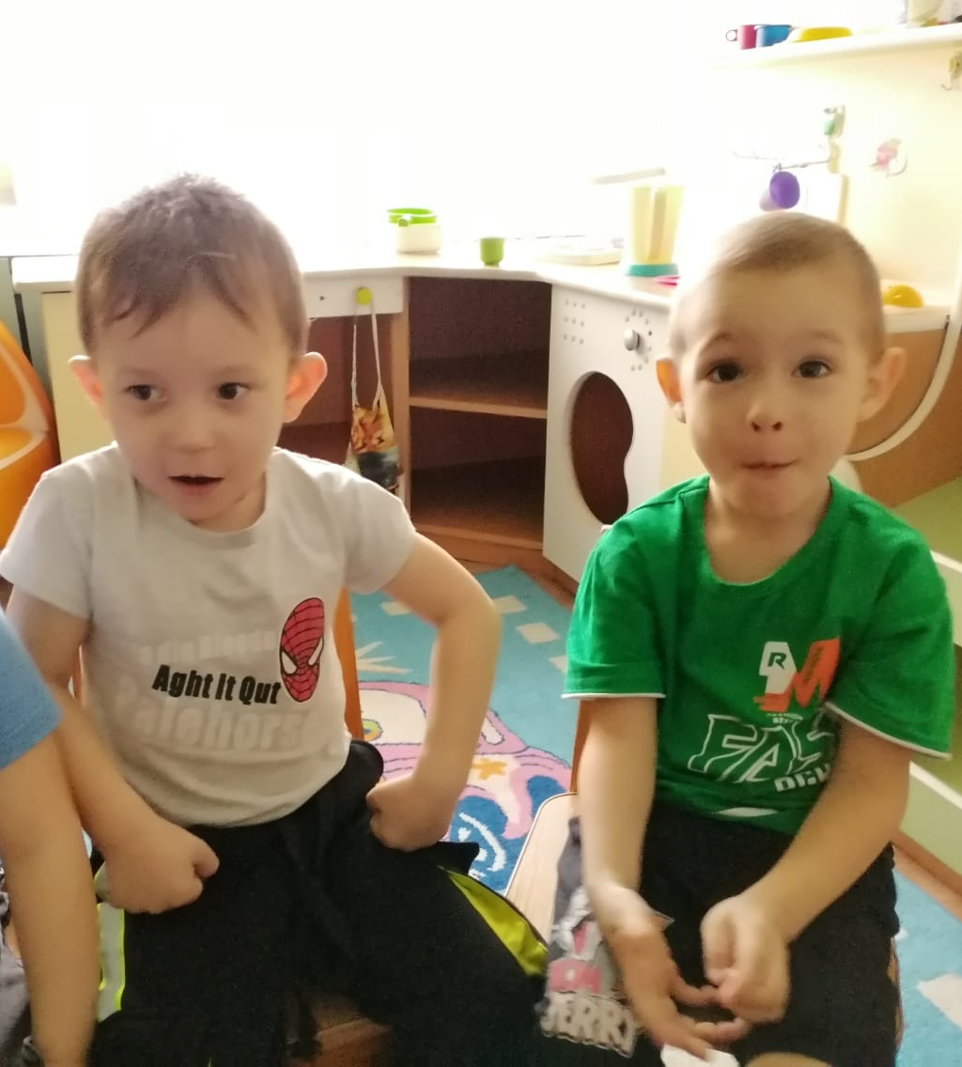

Slide 17
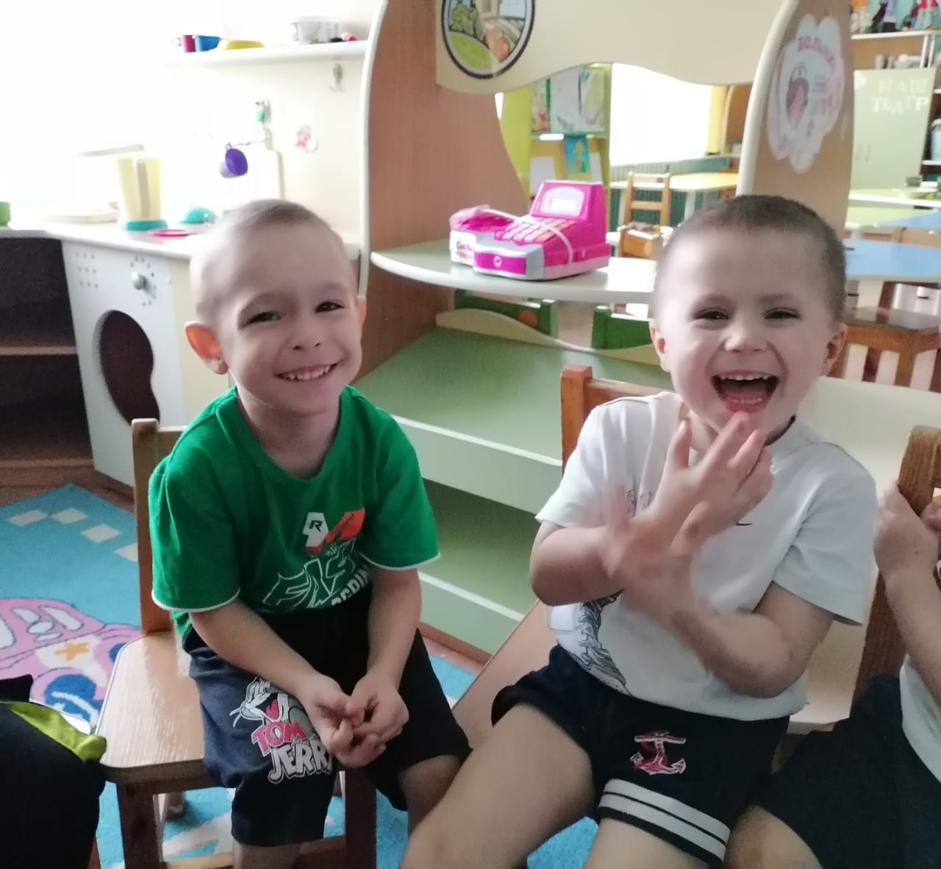

Slide 18
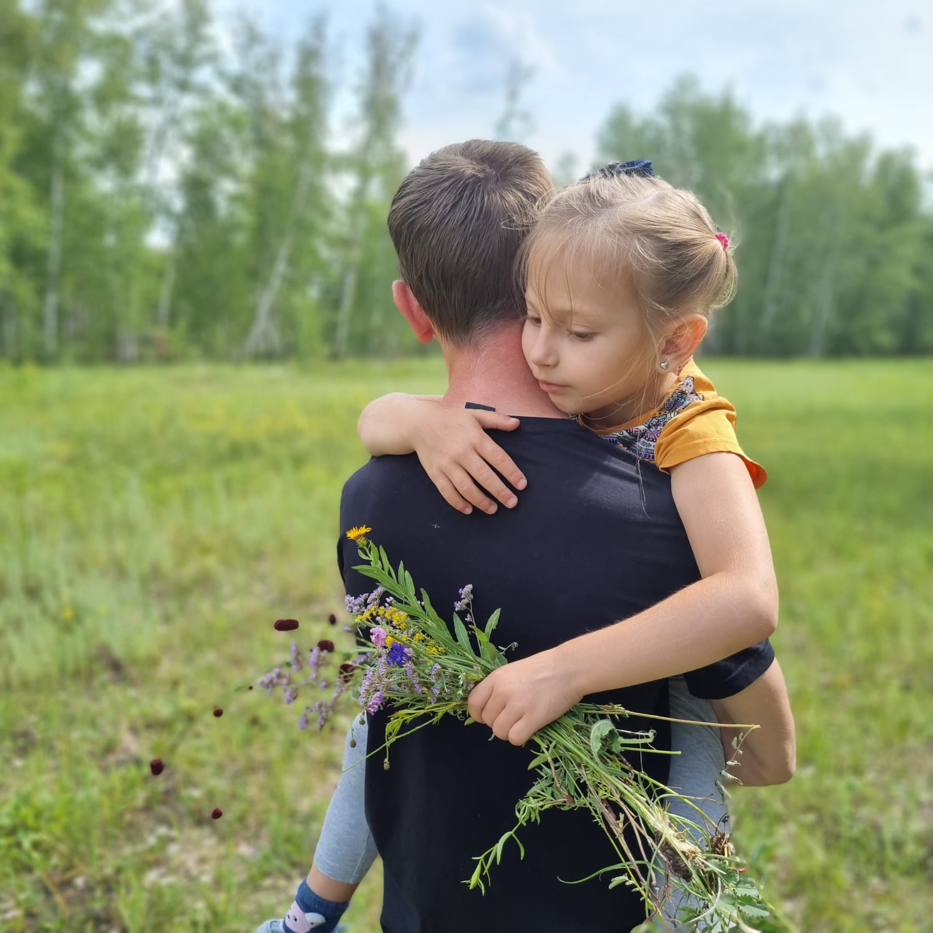
«Эмоции, обычно, через какое-то время проходят.
Но то, что они сделали остается !

